Slide 1
TUẦN 28
Bài
17
NHỮNG CÁCH CHÀO ĐỘC ĐÁO
TIẾT 3. VIẾT

Slide 2

Thứ ba ngày 29 tháng 3 năm 2022
Tập viết
Chữ hoa A (kiểu 2)

Slide 3

Yêu cầu cần đạt
- Biết viết chữ hoa A (kiểu 2): cỡ chữ vừa và nhỏ.
- Viết câu ứng dụng “Anh em bốn biển cùng chung một nhà.” theo cỡ chữ nhỏ, chữ viết đúng mẫu, đều nét và nối chữ đúng quy định.

Slide 4
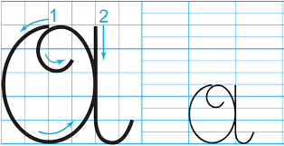
VIẾT
Tiết 3.
Viết chữ hoa:
2. Viết ứng dụng: Anh em bốn biển cùng chung một nhà.

Slide 5


Hướng dẫn viết chữ hoa A

Slide 6
Chữ hoa A gồm 2 nét
6
Nét 1: Đặt bút ở đường kẻ 6, viết nét cong kín, phần cuối nét lượn vào trong bụng chữ. Đến đường kẻ 4 thì lượn lên một chút rồi dừng bút.
5
F
4
3
2
Đường
kẻ đậm
Nét 2: Lia bút lên đường kẻ 6 viết nét ngược phải, dừng bút ở đường kẻ 2.

Slide 7
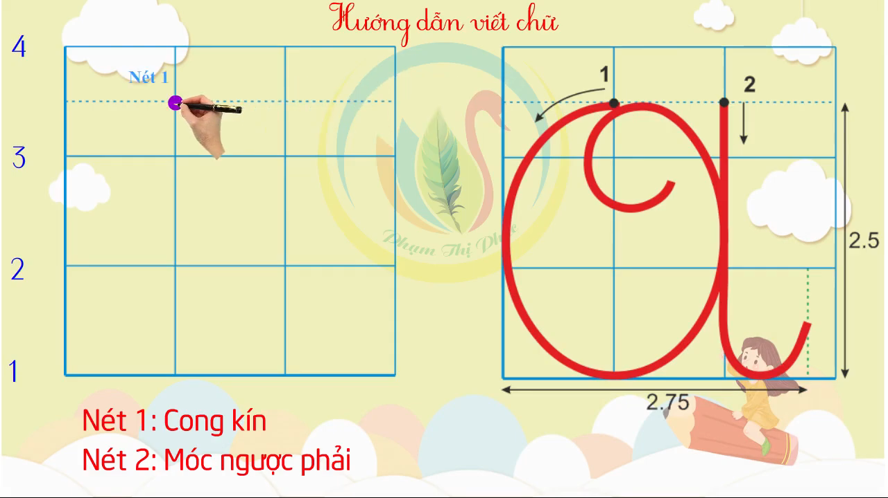

Slide 8
Câu ứng dụng

Slide 9
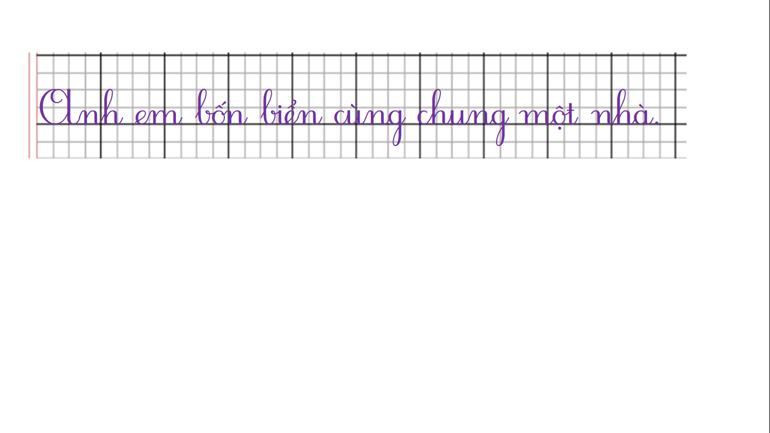



Fζ em bū λμϜn cùng εung jŎ ηà.
Con hiểu nghĩa câu này như thế nào?
Mọi người ở khắp nơi đoàn kết như người trong một gia đình.

Slide 10
Con hãy nêu độ cao của các con chữ có trong câu ứng dụng?
Con chữ E, h, b, g cao 2 li rưỡi.
Các con chữ còn lại cao 1 li.

Slide 11
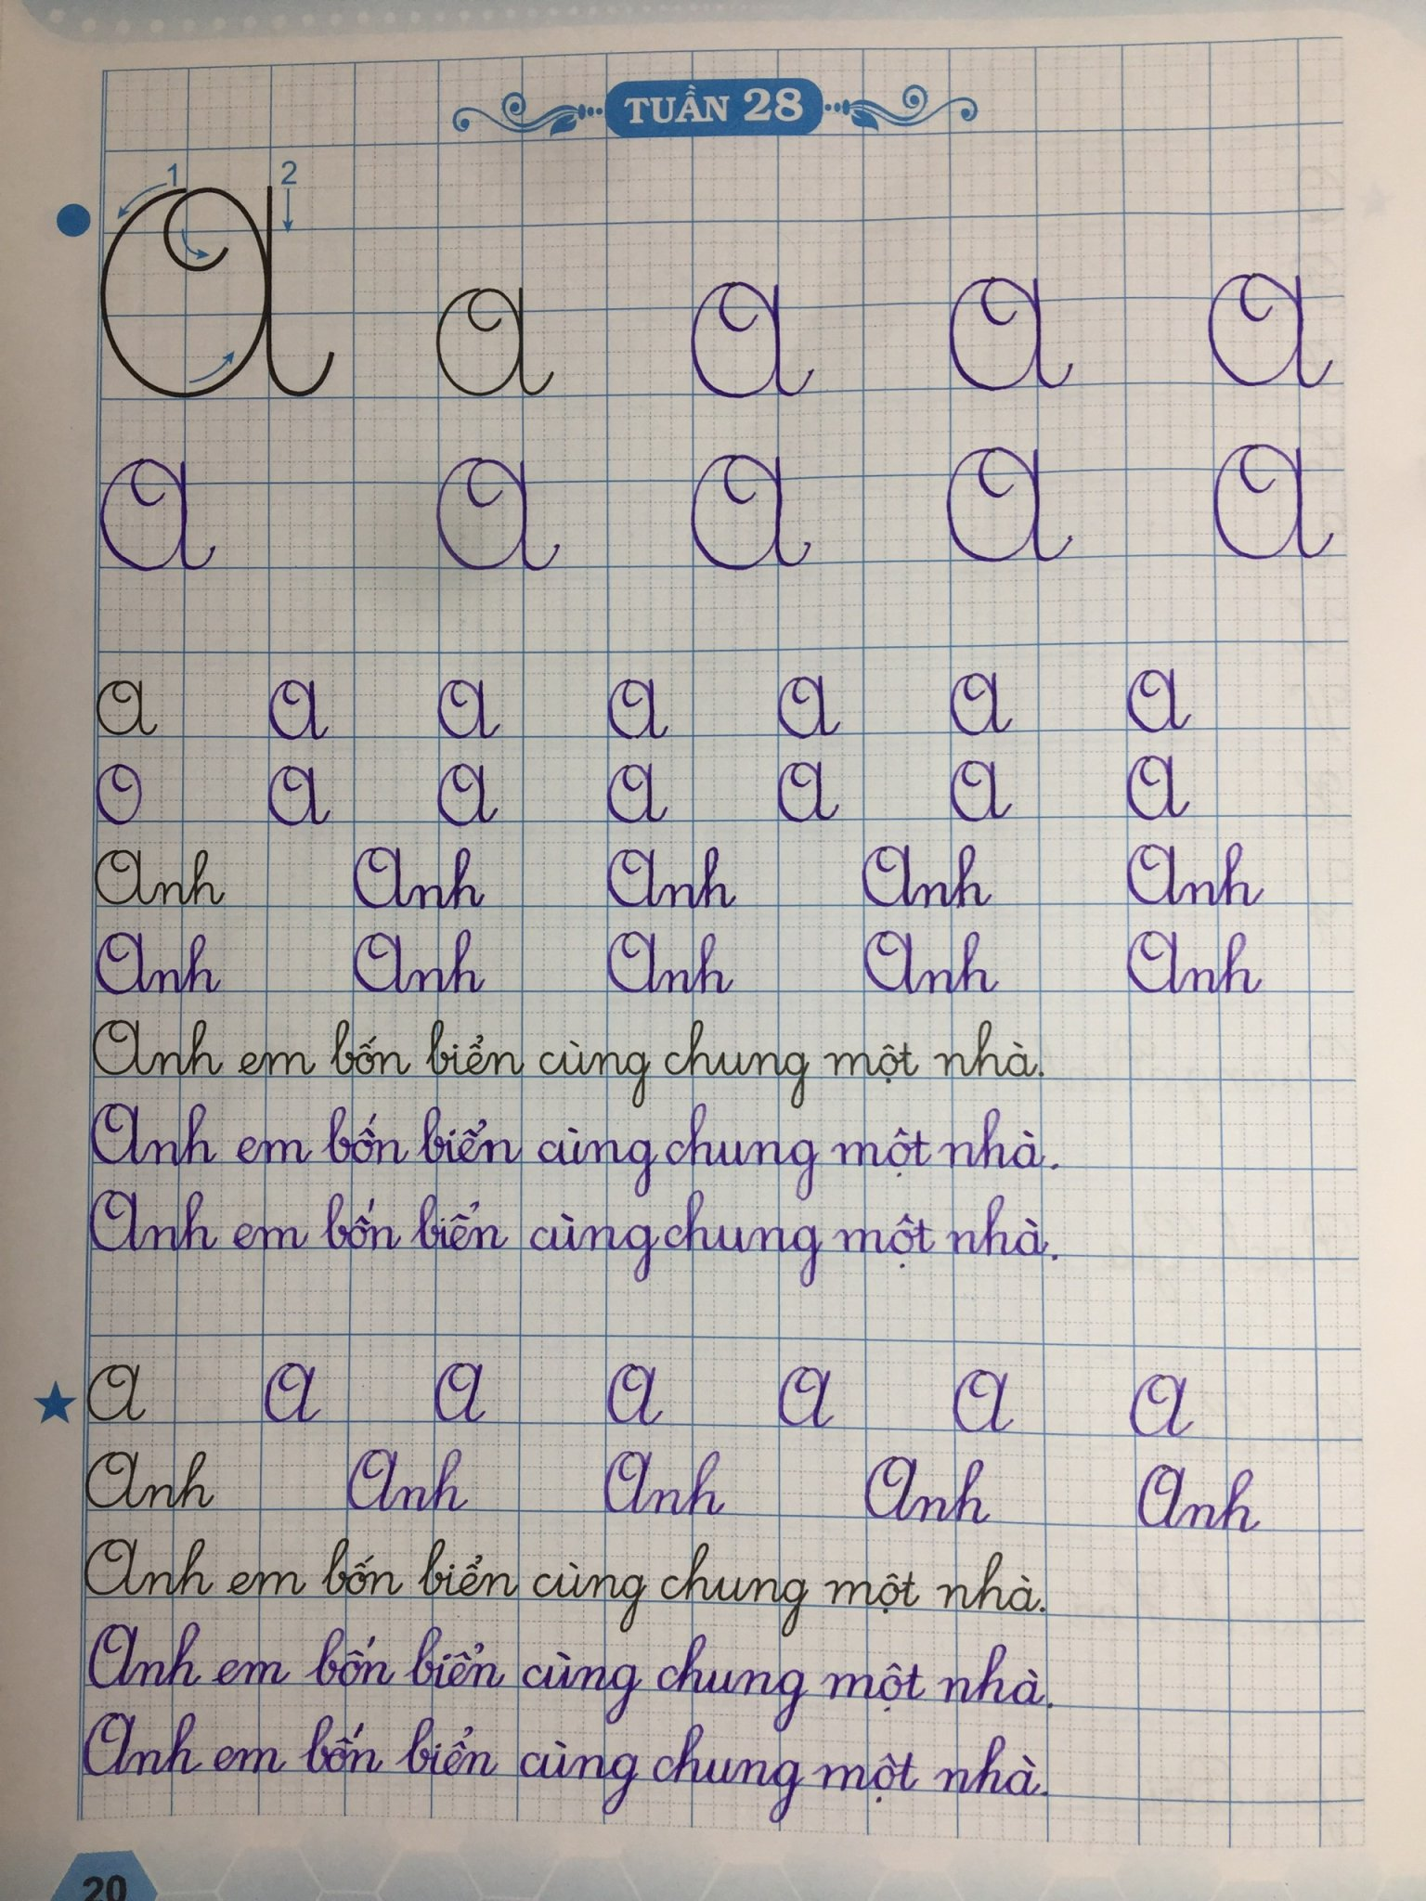

Bài viết tham khảo

Slide 12



DẶN DÒ
Hoàn thành vở tập viết trang 20.

Slide 13

TẠM BIỆT CÁC CON!

